Slide 1
ХАНТЫ-МАНСИЙСКИЙ АВТОНОМНЫЙ ОКРУГ – ЮГРА
«ИНВЕСТИЦИННЫЙ БЮДЖЕТ»
Питч-сессия 29 сентября
2021

Slide 2
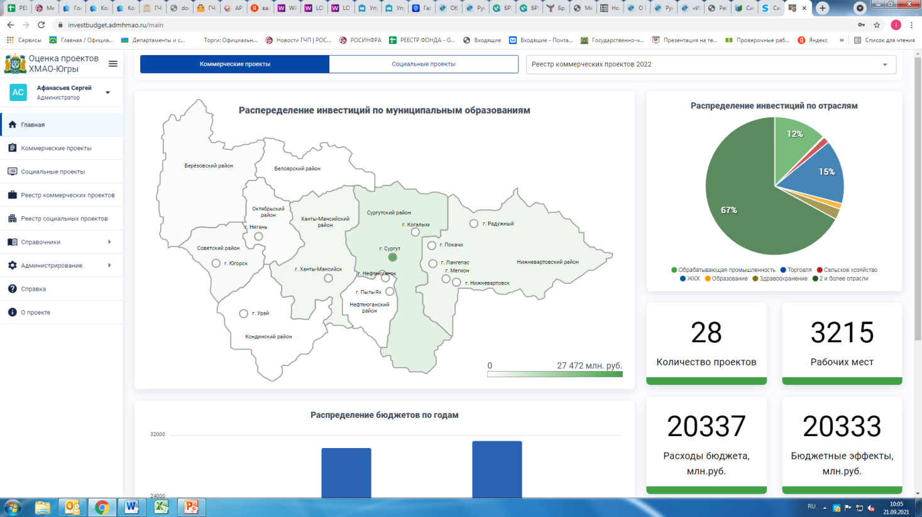
Проблемы, решаемые продуктом
Прозрачность отбора инвестиционных проектов
Повышение эффективности использования бюджетных средств
Достижение целевых показателей государственных программ и прогноза социально-экономического развития региона
Отбор наиболее подготовленных к реализации проектов
Инвестиционный бюджет – система ранжирования проектов и последующего анализа влияния принимаемых решений по инвестированию на показатели прогноза социально-экономические развития округа
— 2 —

Slide 3
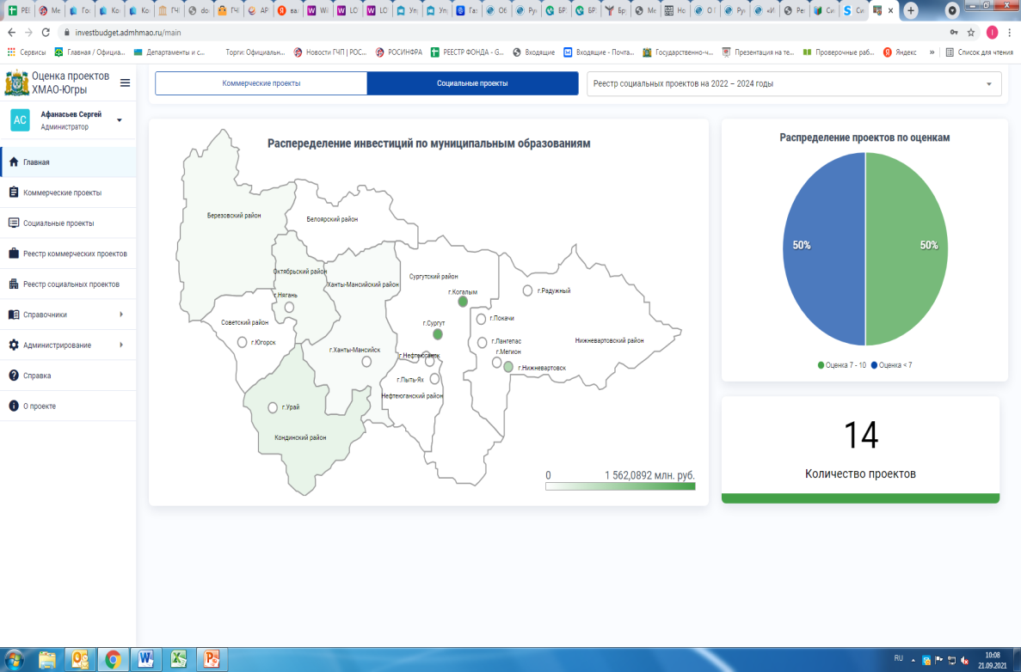
Описание продукта
Программное обеспечение «Оценка инвестиционных проектов автономного округа» - позволяет произвести отбор наиболее подготовленных и эффективных инвестиционных проектов
Где использовать
Для кого
Способ монетизации
Для оценки социальных и коммерческих инвестиционных проектов
Для инвесторов, желающих получить финансовую поддержку автономного округа
Для ИОГВ и МО, осуществляющих запуск коммерческих и социальных инвестиционных проектов
Продукт не является коммерческим.
— 3 —

Slide 4
Карта развития продукта
Программное обеспечение «Оценка инвестиционных проектов Ханты-Мансийского автономного округа - Югры»
Более 100 коммерческих и социальных инвестиционных проектов в системе
40 коммерческих
Прошли оценку: 54 проекта
На стадии рассмотрения: 56 проектов
14 социальных
Перспектива:
Блок оценки проектов жилищно-коммунального комплекса
Блок оценки влияния на прогноз социально-экономического развития автономного округа
— 4 —

Slide 5
КОНТАКТНАЯ ИНФОРМАЦИЯ
СПЕЦИАЛИЗИРОВАННАЯ ОРГАНИЗАЦИЯ
ПО ПРИВЛЕЧЕНИЮ ИНВЕСТИЦИЙ И РАБОТЕ
С ИНВЕСТОРАМИ – ФОНД РАЗВИТИЯ ЮГРЫ
г. Ханты-Мансийск,
ул. Энгельса, 45, корп. В, офис 220
office@fondugra.ru
+7 (3467) 388-616
Ханты-Мансийский автономный округ - Югра
vk.com/promugra
instagram.com/promugra
facebook.com/promugra
— 7 —

